Slide 1
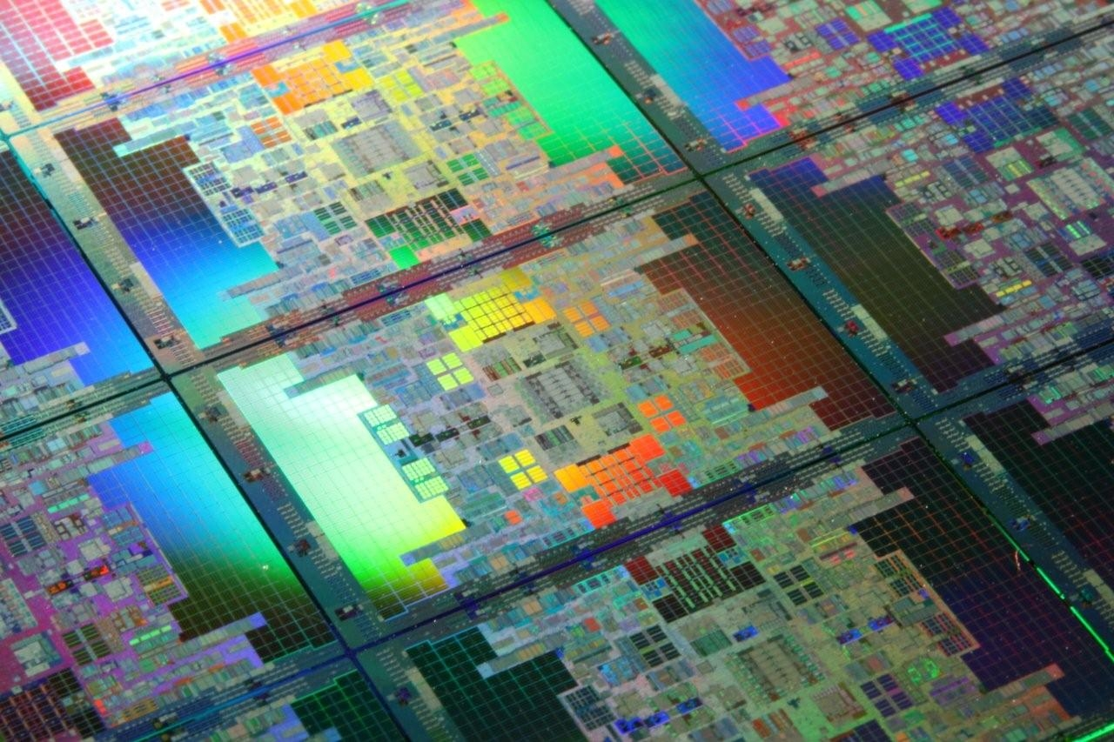
Polovodiče

Slide 2
Vodiče, izolanty a polovodiče
Co už víme:
Látky můžeme rozdělit podle vodivosti elektrického náboje:
vodiče – látky, které vedou elektrický proud
izolanty – látky, které nevedou nebo velice špatně vedou elektrický proud
?
Co jsou tedy polovodiče? Jsou to látky, které vedou elektrický proud napůl?
Ne. Jsou to látky, které za určitých podmínek se chovají jako vodiče a za jiných podmínek jako izolanty.

Slide 3
Polovodiče
vodivost polovodičů je závislá zejména na
1) teplotě
čím vyšší je teplota, tím vyšší je vodivost polovodičů
s rostoucí teplotou klesá odpor → protéká větší elektrický proud
termistor – elektrotechnická součástka jejíž elektrický odpor je závislý na teplotě
použití: hlásiče požáru, měření teploty
2) Osvětlení
čím je více světla, tím vyšší je vodivost polovodičů
fotorezistory
použití: automatické spínače na noční osvětlení

Slide 4
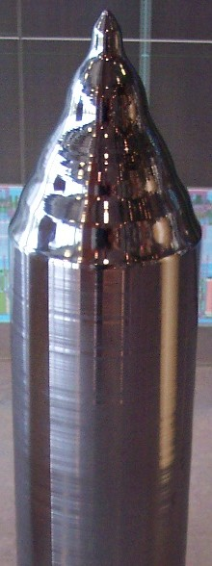
Vlastní polovodiče
polovodiče tvořené jednou látkou
obsahují 4 valenční elektrony – vytváří krystalickou mřížku
př. křemík, germanium
vodivost zajišťují:
volné elektrony – uvolněné valenční elektrony
kladné díry – místa po uvolněných elektronech
- u vlastních polovodičů je vždy stejný počet volných elektronů a kladných děr → navenek se látka jeví jako elektricky neutrální

Slide 5
Vlastní polovodiče
°C
Si
Si
Si
Si
Si
Si
Si
Si
Si
Si
Si
Si
kladné díry
elektrony

Slide 6
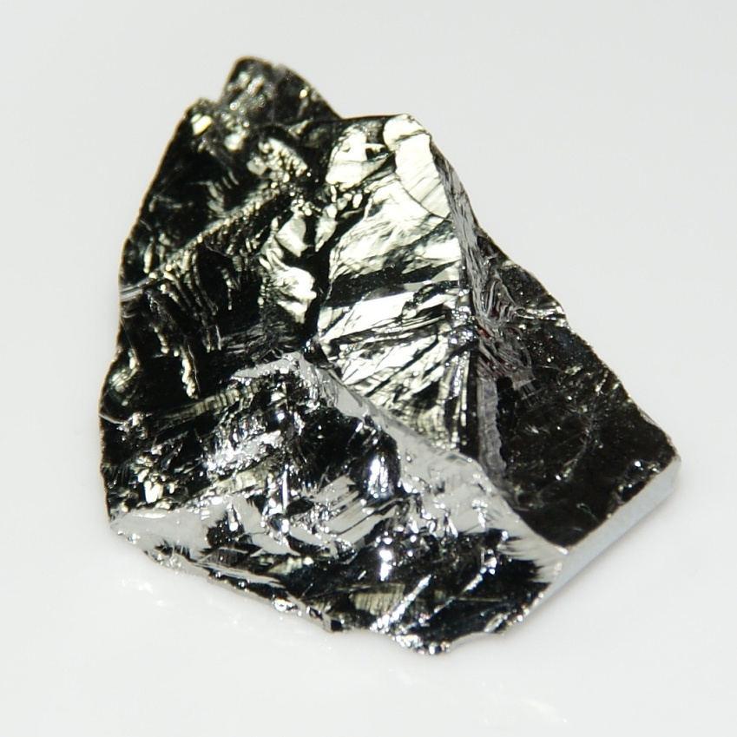
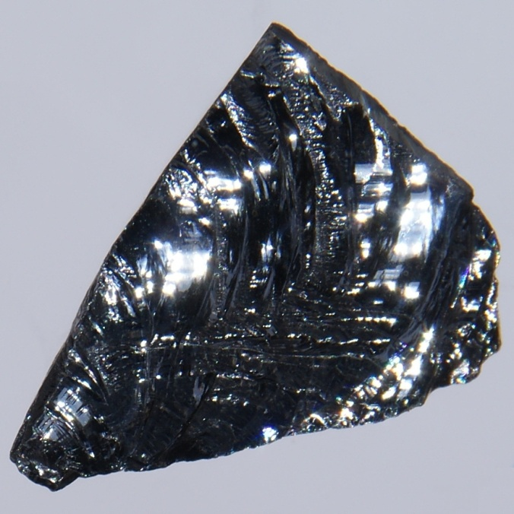
Vlastní polovodiče
při určité teplotě se v polovodičích vznikají volné elektrony a kladné díry – vždy dvojice elektron-díra najednou
s rostoucí teplotou roste i energie elektronů → více se jich uvolní a mají větší rychlost
→ vedení elektrického proudu

Slide 7
NEVlastní (Příměsové) polovodiče
mají vlastní vodivost
příměs zesiluje vodivost
příměsové prvky obsahují jiný počet valenčních elektronů než vlastní polovodiče
1) Polovodiče typu N
- příměs: prvky obsahující 5 valenčních elektronů
- př. fosfor (P), arsen (As), Antimon (Sb)
2) Polovodiče typu P
- příměs: prvky obsahující 3 valenční elektrony
- př. bór (B), hliník (Al), galium (Ga), indium (In)

Slide 8
Polovodiče typu n
Si
Si
Si
P
Si
P
Si
Si
Si
Si
Si
Si

Slide 9
Polovodiče typu n
převládají volné elektrony
čím více příměsi, tím je i více volných elektronů
více elektronů než kladných děr → více záporných (negativních) částic
→ elektronová vodivost
Si
Si
Si
P
Si
P
Si
Si
Si
Si
Si
Si

Slide 10
Polovodiče typu P
Si
Si
Si
Al
Si
Al
Si
Si
Si
Si
Si
Si

Slide 11
Polovodiče typu P
převládají kladné díry
čím více příměsi, tím je i více kladných děr
více kladných děr než elektronů → více kladných (pozitivních) částic
→ děrová vodivost
Si
Si
Si
Al
Si
Al
Si
Si
Si
Si
Si
Si

Slide 12
Použité zdroje
RAUNER, K. a kol.; FYZIKA 9 učebnice pro základní školy a víceletá gymnázia. Plzeň: Fraus 2007. ISBN 978-80-7238-617-8.
BOHUNĚK, J. a kol.; FYZIKA pro 9. ročník základní školy. Praha: Prometheus 2002. ISBN 80-7196-193-0.
Intel [cit. 2013-07-07]. TukwilaGlamour.jpg. Dostupné z WWW: http://www.intel.com/pressroom/images/processors/itanium/9300/TukwilaGlamour.jpg.
wikipedia [cit. 2013-07-07]. Monokristalines_Silizium_für_die_Waferherstellung.jpg. Dostupné z WWW: http://upload.wikimedia.org/wikipedia/commons/2/23/Monokristalines_Silizium_f%C3%BCr_die_Waferherstellung.jpg.
images-of-elements.com [cit. 2013-07-07]. germanium.jpg. Dostupné z WWW: http://images-of-elements.com/germanium.jpg.
images-of-elements.com [cit. 2013-07-07]. silicon-2.jpg. Dostupné z WWW: http://images-of-elements.com/silicon-2.jpg.

